Slide 1
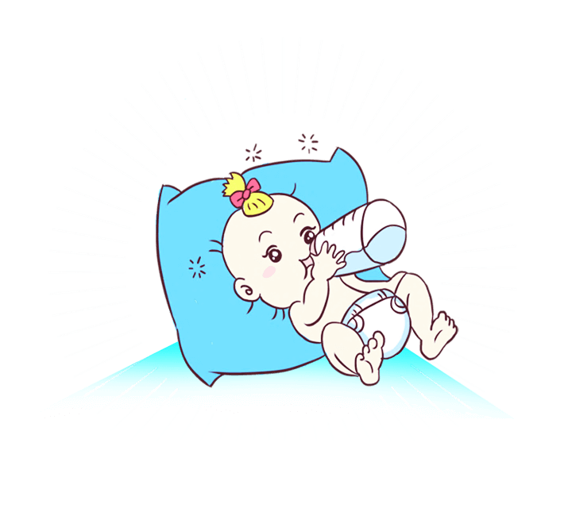
新生儿低血糖
新生儿安全护理健康成长
neonatal hypoglycemia neonatal hypoglycemia neonatal hypoglycemia neonatal hypoglycemia
宣讲人：优页PPT 时间：202X.XX

Slide 2
目 录
01
新生儿低血糖定义
CONTENS
02
新生儿低血糖病因
03
新生儿低血糖表现
04
新生儿低血糖治疗
05
新生儿低血糖脑损伤

Slide 3
01
第一部分
新生儿低血糖定义
neonatal hypoglycemia neonatal hypoglycemia neonatal hypoglycemia
hypoglycemia neonatal hypoglycemia neonatal hypoglycemia

Slide 4
新生儿低血糖症
一般指：足月儿出生3天内全血血糖<1．67mmol／L（30mg／dl）； 3天后＜2．2mmol／L（40mg／dl）低体重儿出生3天内<1．1mmol／L（20mg／dl）；1周后<2．2mmol／L（40mg／dl）为低血糖；目前认为凡全血血糖<2.2mmol／L（40mg／dl）可诊断为新生儿低血糖

Slide 5
新生儿低血糖
(1)胰岛素依赖型糖尿病或妊娠糖尿病母亲的新生儿
(2)出生体质量> 4 kg 或<2 kg的新生儿
(3)大于胎龄儿、小于胎龄儿或宫内生长受限新生儿
(4)胎龄< 37周早产儿
(5)可疑败血症新生儿,或疑有绒毛膜羊膜炎母亲的新生儿

Slide 6
低血糖症状
围生期窘迫史
先天性代谢性疾病
具有低血糖症状的新生儿
(激惹、呼吸急促、喂养困难、呼吸暂停、体温不稳定
有明显围生期窘迫史或5 min Apgar评分< 5分的新生儿,应用平喘药特布他林或β2受体阻滞剂母亲的新生儿
具有肝大、头小畸形、面部及中枢神经系统前中线畸形的新生儿,疑患先天性代谢性疾病新生儿

Slide 7
02
第二部分
新生儿低血糖病因
neonatal hypoglycemia neonatal hypoglycemia neonatal hypoglycemia
hypoglycemia neonatal hypoglycemia neonatal hypoglycemia

Slide 8
葡萄糖储存不足
早产儿：肝糖原储存主要发生 在妊娠的最后3个月，因此，胎龄越小，糖原储备越少，围生期应激：低氧，酸中毒时儿茶酚胺分泌增多，刺激肝糖原分解增加，加之无氧酵解使葡萄糖利用增多
糖异生途径中的酶活力低
小于胎龄儿：除糖原储存少外，糖异生途径中的酶活力也低，其他：如低体温，败血症，先天性心脏病等，常由于热卡摄入不足，葡萄糖利用增加所致

Slide 9
糖尿病母亲婴儿：由于宫内高胰岛素血症，而出生后母亲血糖供给突然中断
Rh溶血病：红细胞破坏致谷胱甘肽释放，刺激胰岛素浓度增加
医源性低血糖,快速葡萄糖输入可能刺激新生儿内源性胰岛素分泌增加
可能发生反应性低血糖。因此对窒息后新生儿，尤其是低出生体重儿

Slide 10
快速葡萄糖输入可能刺激新生儿内源性胰岛素分泌增加，当突然停止葡萄糖输入时，可能发生反应性低血糖。因此对窒息后新生儿，尤其是低出生体重儿，输注葡萄糖后应逐渐减量至停用，可避免发生反应性低血糖,患半乳糖血症的新生儿因血中半乳糖增加，葡萄糖相应减少。糖原贮积病的患儿糖原分解减少，致血中葡萄糖量低。患亮氨酸过敏症的新生儿母乳中的亮氨酸可使其胰岛素分泌增加。
医源性低血糖
内分泌和代谢性疾病
遗传代谢病偶可见到

Slide 11
03
第三部分
新生儿低血糖表现
neonatal hypoglycemia neonatal hypoglycemia neonatal hypoglycemia
hypoglycemia neonatal hypoglycemia neonatal hypoglycemia

Slide 12
暂时性低血糖
早期过渡型低血糖,指低血糖持续时间较短，常于12小时内达正常水平，多数无症状，有症状者于6-12小时内出现，补充葡萄糖即可纠正。如窒息、重度溶血、糖尿病母亲、延迟开奶

Slide 13
继发型低血糖症
继发型低血糖症，继发于窒息、硬肿、败血症、低钙血症、低镁血症，低血糖症状与原发病不易区分，如不监测易漏诊,经典型或暂时性低血糖症，发生其母妊高症或双胎小于胎龄儿，80％出现症状，生后3天内，可伴有红细胞增多症、低钙血症及先天性心脏病，新生儿易多次发生低血糖

Slide 14
严重反复发作性低血糖
少数病例低血糖持续存在或反复发生病因,高胰岛素血症,胰岛细胞增生症等患儿因胰岛素水平较高低血糖症持续时间较长,先天性代谢疾病包括糖代谢障碍,如糖原累计病，半乳糖血症等糖原分解减少；氨基酸代谢障碍
内分泌疾病
垂体功能低下，皮质醇缺乏症,胰高血糖素缺乏症肾上腺素缺乏

Slide 15
无症状型：应该认识到低血糖可无体征甚至无任何的症状鉴于可能的远期损害，应对这些婴儿进行合适的处理
症状型: 按照发生的频率排序可有下列表现：昏迷、激惹震颤、淡漠、发绀、抽搐、呼吸暂停或呼吸急促、哭声微弱或者高尖、疲倦、嗜睡。喂养困难、眼球转动、出汗、突发面色苍白以及低体温、心脏骤停也有报道

Slide 16
04
第四部分
新生儿低血糖治疗
neonatal hypoglycemia neonatal hypoglycemia neonatal hypoglycemia
hypoglycemia neonatal hypoglycemia neonatal hypoglycemia

Slide 17
对于高危儿尽早开始喂奶
对于高危儿尽早开始喂奶，要在生后2、6、12、24、48、72小时进行微量血糖测定，以早期发现低血糖，及时治疗。加强保暖，保持正常体温，减少能量消耗是防治新生儿低血糖的重要措施。新生儿病室室温应保持在24～26℃，相对湿度50%～60%，保证空气的流通和新鲜，保证新生儿温度维持在36.5～37℃之间

Slide 18
反复发作的低血糖应增加葡萄糖输入速度
初始6 mg/kg/min的速度静脉输入葡萄糖。1 h 后监测血糖,如果血糖值>2.8 mmol/L，即可每6 h监测1次,反复发作的低血糖应增加葡萄糖输入速度,每次调整2 mg/kg/min，直到最大速度12 mg/kg/min。如果在持续治疗24 h后连续2次以上血糖值>2.8 mmol/L，则在有血糖监测的情况下葡萄糖输入速度可以按照每6 h降低2mg/kg/min的速度逐渐降低。葡萄糖输入减少的同时必须相应增加口服喂养。用输液泵持续静脉输入葡萄糖可避免由于输液速度波动导致胰岛素分泌的变化。输糖速度逐步上升直至血糖正常，并维持在使血糖正常的最小葡萄糖输入速度。避免在外周静脉输注葡萄糖水平>12.5% ,以避免发生血栓性静脉炎

Slide 19
持续性低血糖治疗
这种情况见于出生后7d血糖不能达到稳定状态或予12 mg/kg/min的静脉葡萄糖输入，血糖仍然不能维持正常。为达到正常血糖水平，可能需要更高的静脉葡萄糖输注水平
除了升高葡萄糖的输注速度,有时候需要药物治疗持续性低血糖
氢化可的松5 mg/kg/d，分2次，静脉推注或口服,二氮嗪10～25 mg/kg/d，分3次口服。本药通过保持胰岛β细胞膜上的ATP敏感性钾通道(KATP)开放，减少胰岛素分泌。因此该药用于胰岛素瘤等胰岛素分泌失控的疾病,胰高血糖素100 mg/kg皮下或肌肉注射，最大量300 mg/kg，每天最多3剂。该药促进肝糖原的存储,增加糖异生和生酮作用。这种作用在足月小样儿中并不稳定。

Slide 20
05
第五部分
新生儿低血糖脑损伤
neonatal hypoglycemia neonatal hypoglycemia neonatal hypoglycemia
hypoglycemia neonatal hypoglycemia neonatal hypoglycemia

Slide 21
新生儿低血糖性脑损伤
葡萄糖和氧是维持脑代谢的最基本物质, 脑的能量几乎全部来自葡萄糖的有氧代谢.脑组织是体内功能活动最复杂、最高级，同时也是耗能最多的组织，大脑与肝脏不同，不能储存糖原
新生儿出生时肝脏尚未储存足够的糖原, 大脑从肝脏糖原分解获得的葡萄糖有限, 而且生后易出现合并症, 如缺氧、感染等, 会消耗大量能量, 因此, 新生儿易出现低血糖
新生儿血糖的正常范围至今尚未统一,足月儿血糖低于2.6 mmol /L时, 尽管临床无症状,却已经引起神经系统可逆性损伤。新生儿低血糖脑损伤的高危因素有：早产、出生体重小于第3百分位的小于胎龄儿、糖尿病母亲婴儿、窒息、败血症等

Slide 22
低血糖水平与脑损伤的关系
血糖值越低, 其所提供的能量就越少, 脑细胞的损伤就越重。Volpe等总结易导致脑损伤的低血糖临界值足月儿为< 1.7 mmo l/L，早产儿< 1.1 mmol /L
低血糖性脑损伤的常见部位多分布在顶枕叶，多为双侧, 单侧损伤亦可见研究发现，新生儿期顶枕叶皮层的神经轴突生长和突触形成增加，对糖的需求及敏感性亦增加，低血糖时顶枕叶最先受损，此特点有助于鉴别低血糖性脑损伤与其他因素造成的脑损伤。除顶枕叶的皮层损伤外，报道中亦多见合并白质(脑室旁白质多见)、基底节、弥漫皮层损伤者
在条件允许的情况下，推荐常规对新生儿低血糖患儿于纠正胎龄1、3、6、9、12和18 个月进行随访，评估其生长及神经发育情况，并进行视、听觉脑干诱发电位等检查，以及时干预，降低新生儿低血糖对神经系统的远期不良影响

Slide 23
新生儿低血糖
新生儿安全护理健康成长
neonatal hypoglycemia neonatal hypoglycemia neonatal hypoglycemia neonatal hypoglycemia
演示完毕感谢您的观看

